Slide 1
Lajittelu ja kierrätys
Lk 7–9

Slide 2
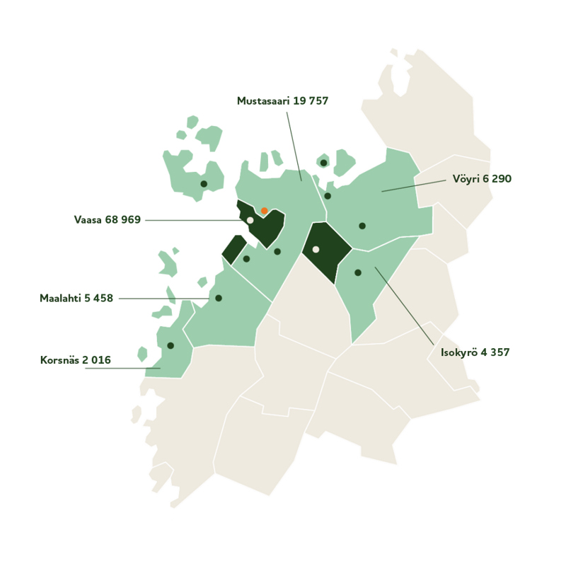
Stormossen – kunnallinen jätehuoltoyhtiö
Perustettu 1985, Suomen vanhin kunnallinen jäteyhtiö
Kuusi omistajakuntaa, n. 107 000 asukasta
Kuntien vastuulla on huolehtia kotitalouksien sekä kunnan oman toiminnan jätteistä

Slide 3
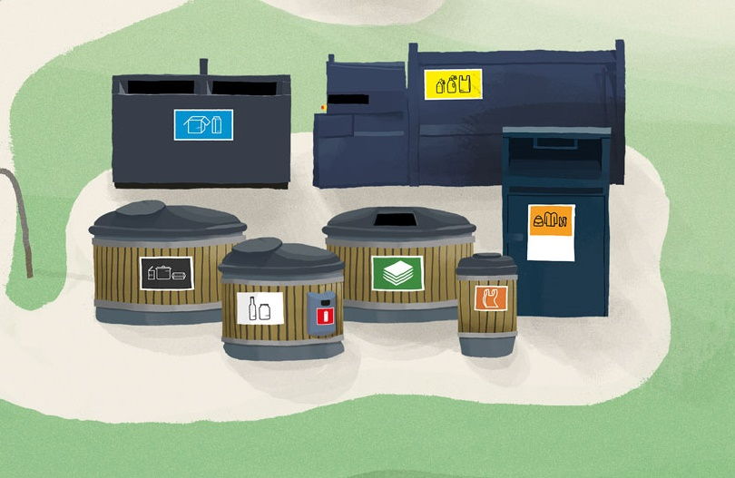
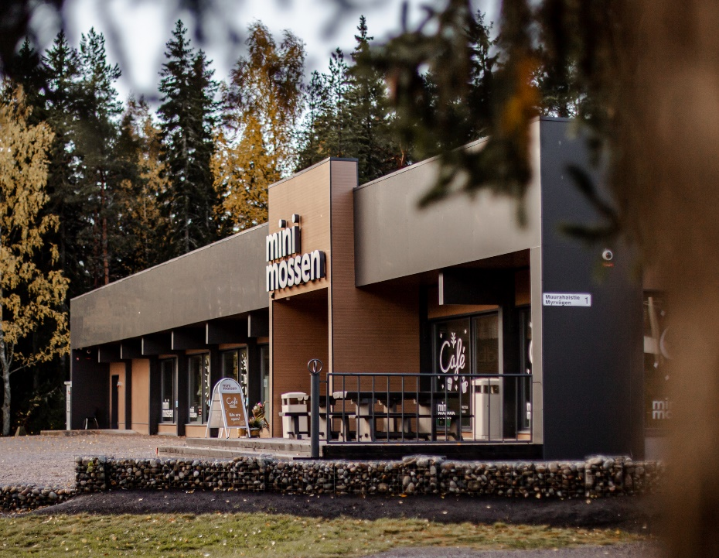
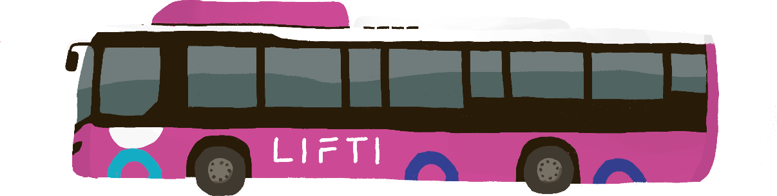
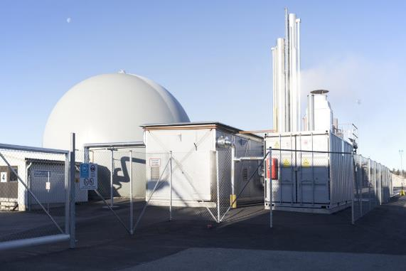
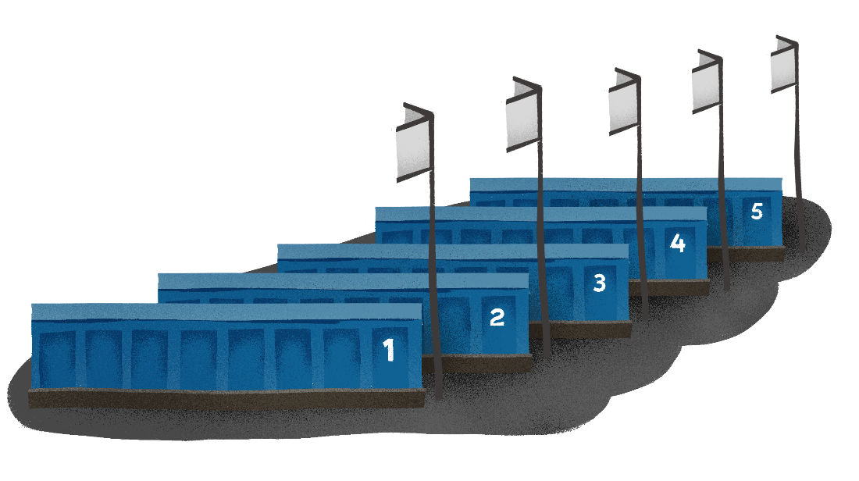
Oletko vieraillut…?
Notes:
Mitkä ovat Stormossenin tehtäviä?
Ekopisteellä
Hyötykäyttöasemalla
Stormossenin biokaasulaitoksella
Biokaasubussissa
Minimossenilla

Slide 4
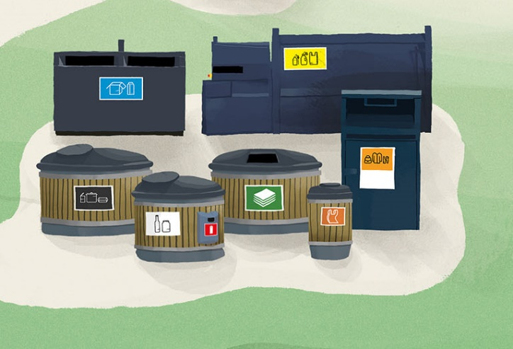
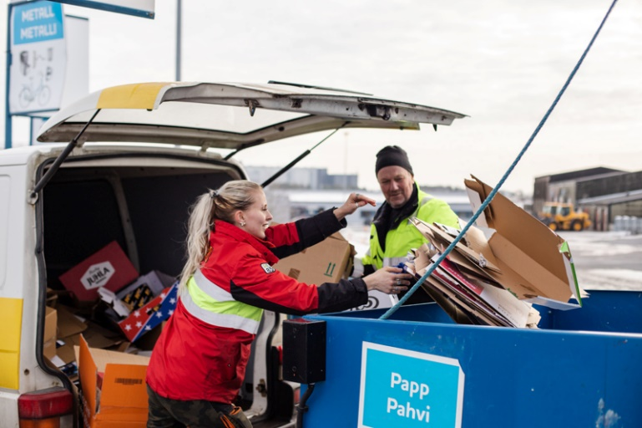
11 hyötykäyttöasemaa, jonne voi tuoda mm:
Vaarallista jätettä
Sähkö- ja elektroniikkaromua
Rakennusjätettä
Puutarhajätettä
Suurempia jätemääriä (=peräkärryllinen)
N. 90 ekopistettä, joissa keräysastiat:
Paperi, metalli, lasipakkaukset, paristot, muovipussit
Kartonki- ja muovipakkaukset (Rinki)
Käyttökelpoiset vaatteet ja tavarat (UFF)

Slide 5
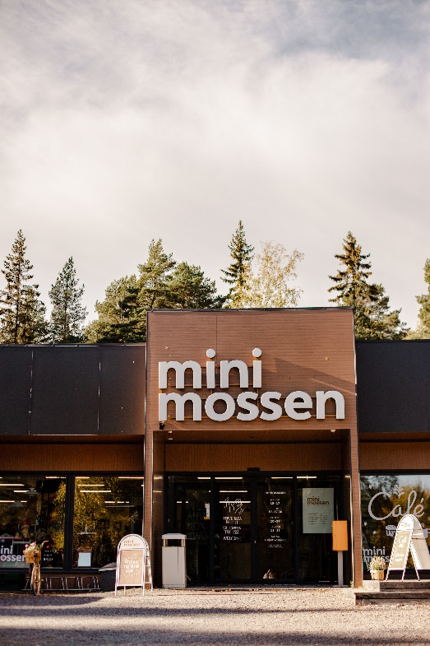
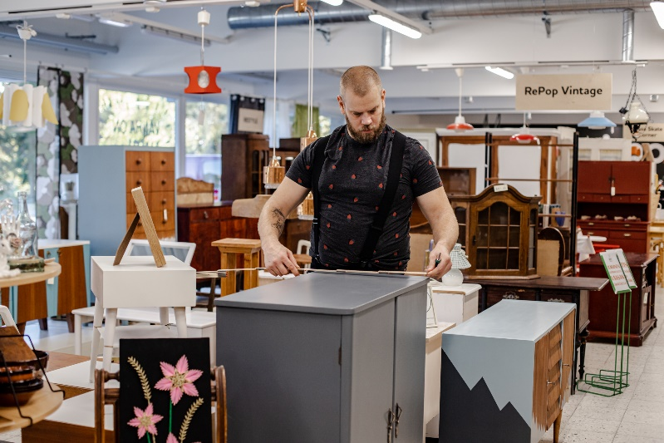
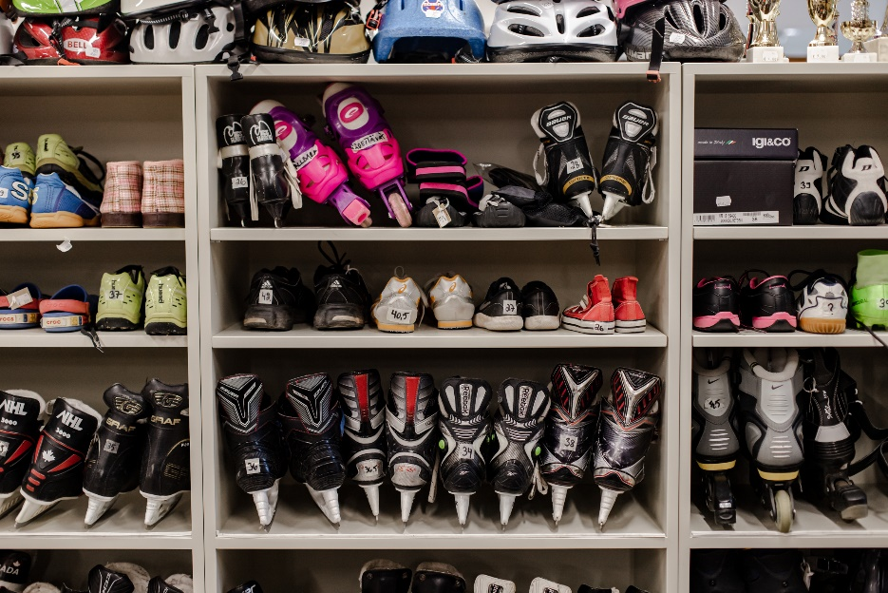
MINIMOSSEN
Stormossenin kierrätysgalleria Isolahdessa
Jäätteeksi tarkoitetut tavarat saavat uuden elämän
Yrittäjät myyvät erilaisia tuotteita
Kahvila ja tapahtumia
Notes:
www.minimossen.fi

Slide 6
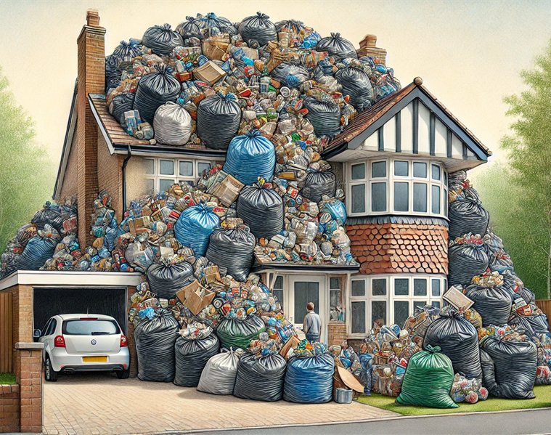
Kuinka paljon jätettä jokainen tuottaa vuodessa?
Notes:
Vuoden 2023 tilastojen mukaan jokainen suomalainen tuottaa vuodessa 466 kg jätettä.

Slide 7
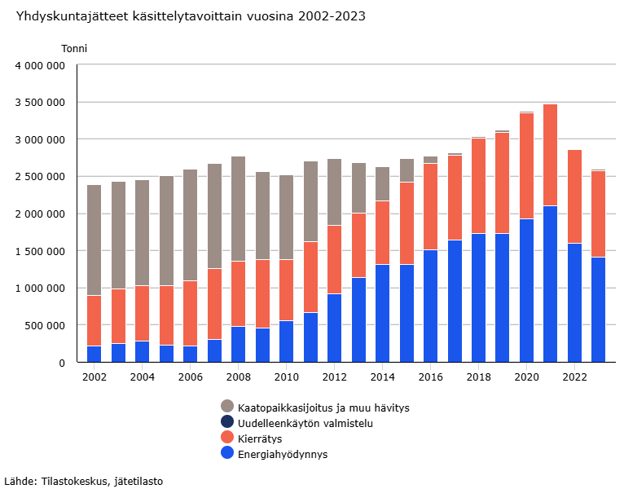
Notes:
Kuvio kertoo miten yhdyskuntajätteen käsittely Suomessa on muuttunut vuosien saatossa.
Aiemmin suurin osa jätteestä päätyi kaatopaikalle. Tänä päivänä kaatopaikkasijoituksen osuus on n. 1 %.
Syynä tähän on mm. 2010-luvulla yleistynyt jätteiden polttaminen sekä orgaanisten jätteiden kaatopaikkakielto 2016. Tilaston mukaan reilu 50 % jätteistä päätyy polttoon. Jätteiden energiajalostuksen tuotteet ovat sähkö ja kaukolämpö.
Jätteiden materiaalihyödynnys on lisääntynyt hieman, mutta tavoitteet ovat korkeammalla. Kierrätysaste on tällä hetkellä n. 45 %, mutta vuoteen 2035 mennessä sen tulisi EU:n direktiivin mukaan olla 65 %.
Huomionarvoista on, että yhdyskuntajätteen kokonaismäärä kasvoi voimakkaasti vuoteen 2021 saakka. Vuoden 2022 notkahdus johtuu tilastoinnissa tapahtuneesta muutoksesta, mutta kaksi viimeistä palkkia ovat keskenään vertailukelpoisia ja kertovat siitä, että jätteen kokonaismäärä on laskusuunnassa.

Slide 8
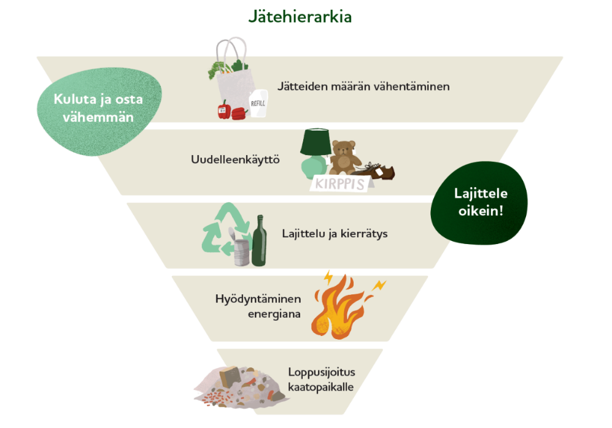
MITEN?
VINKKEJÄ?
MIKSI?
Notes:
Jätehierarkia perustuu EU:n direktiiveihin ja ohjaa jätteenkäsittelyn toimintaa. Mitä ylempi taso hierarkiassa, sen parempi valinta ympäristön kannalta.
Anna oppilaiden pohtia kuvassa olevia kysymyksiä; miten jätteen määrää voi vähentää? Miten tavaroiden elinikää voi jatkaa? Miksi jätteiden lajittelu ja kierrätys on parempi vaihtoehto kuin niiden polttaminen?
Jätteiden vähentäminen: Osta uusia tavaroita vain tarpeeseen ja valitse laadukkaita tuotteita, jotka kestävän pitkään käytössä. Vältä kertakäyttötuotteita, esim. ota kauppareissulle mukaan kestokassi ettei sinun tarvitse ostaa uutta muovipussia joka kerta.
Uudelleenkäyttö: Tarkista voisitko löytää tarvitsemasi tuotteen kirpputorilta. Vie myös itsellesi tarpeettomat tuotteet uudelleenkäyttöön pois heittämisen sijaan. Rikkinäisiä tavaroita voi yrittää korjata tai käyttää muuhun kuin alkuperäiseen tarkoitukseen. Lajittelu ja kierrätys: Kun tavara päätyy jätteeksi, on tärkeää pyrkiä kierrättämään sen materiaali. Kun materiaalit, esim. paperi, lasi, metalli, paristot, kartonki, muovi ja elektroniikka lajitellaan tarkasti, ne on helpompi kierrättää uusiksi tuotteiksi. Kun käytetään kierrätysmateriaalia uuden tuotteen valmistuksessa, säästetään paljon energiaa ja päästöjä verrattuna uuden raaka-aineen käyttämiseen. Lisäksi luonnonvaroja kuluu vähemmän, esim. puita ei tarvitse kaataa yhtä paljon kun valmistaa paperia kierrätyspaperista.
Hyödyntäminen energiana: Jätteestä, jota ei voi hyödyntää kierrätykseen, voidaan saada energiaa. Westenergyn energianjalostuslaitoksella jätteet poltetaan ja niistä saadaan sähköä ja kaukolämpöä lähialueiden koteihin.
Loppusijoitus kaatopaikalle: Oli pitkään tavallisin jätteenkäsittelymuoto. Jätteet laitettiin kasaan ja jätettiin siihen. Tänä päivänä vain murto-osa jätteistä päätyy kaatopaikalle.

Slide 9
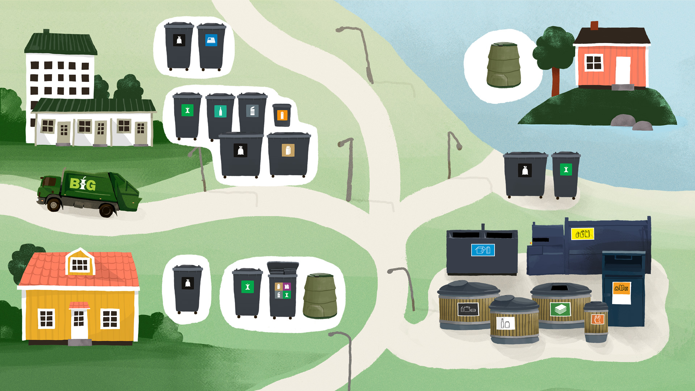
Notes:
Jätehuoltomääräykset (2026):
Omakotitaloissa on oltava sekajäteastia sekä jokin seuraavista vaihtoehdoista biojätteelle; oma astia, yhteinen astia naapurin kanssa, kompostori tai monilokeroastia. Muut kotitalousjätteet viedään ekopisteelle.
Rivitaloissa ja kerrostaloissa, joissa on vähintään viisi asuntoa on omalla pihalla astiat seuraaville jätteille: biojäte, sekajäte, paperi, metalli, lasi-, muovi ja kartonkipakkaukset sekä paristot. Suuret jätteet, jotka eivät mahdu astioihin viedään hyötykäyttöasemalle.
Vapaa-ajan asunnon seka- ja biojätteet lajitellaan ja viedään kesäpisteisiin. Biojätteen voi myös kompostoida mökillä. Muut jätteet ekopisteelle ja hyötykäyttöasemalle.

Slide 10
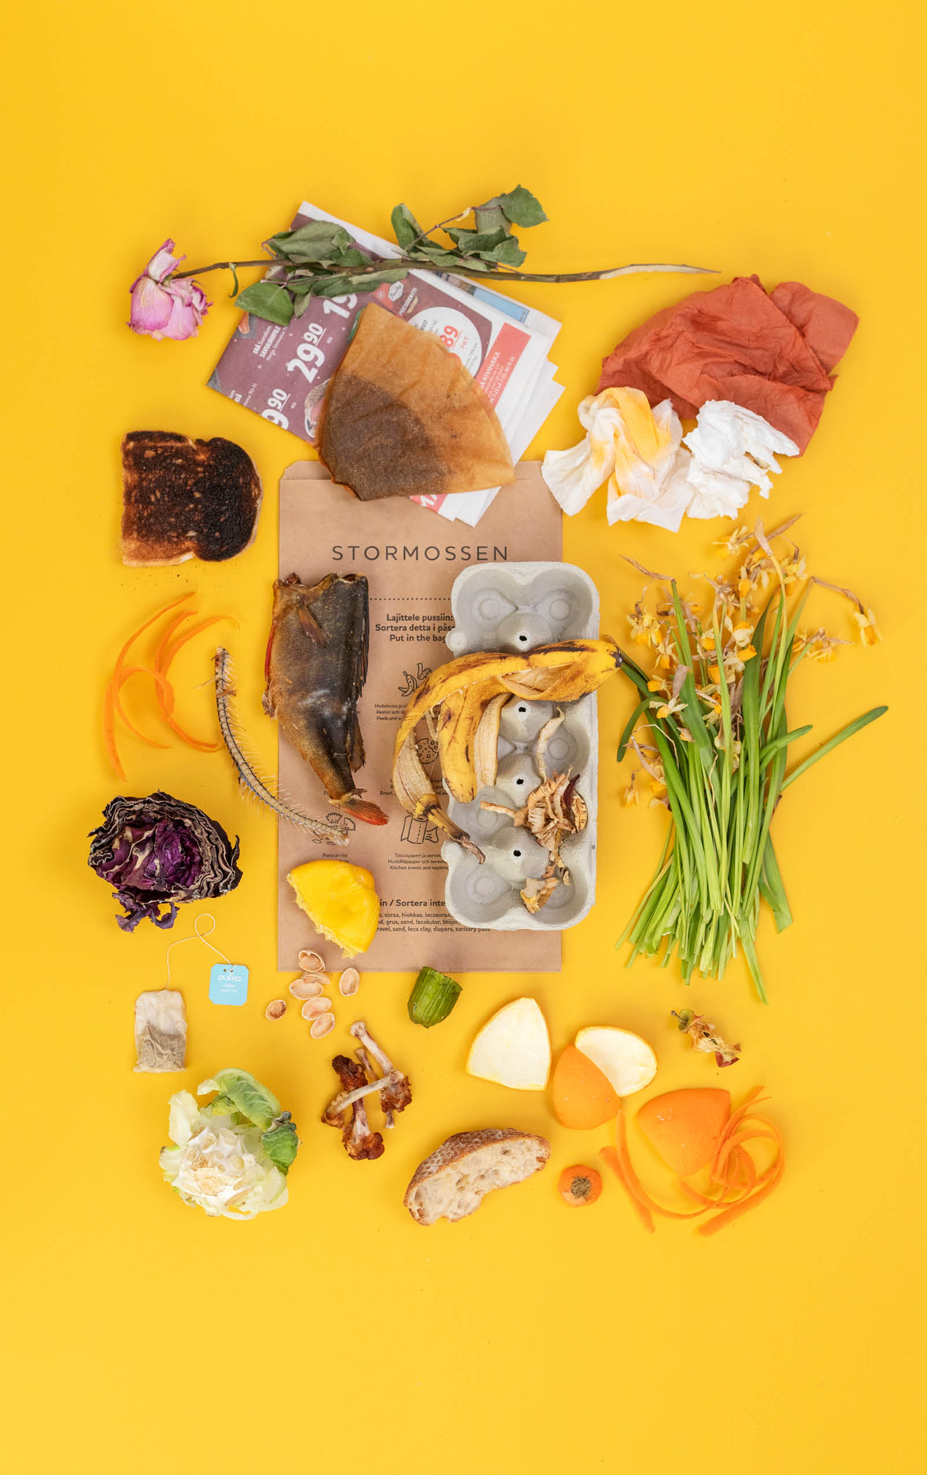
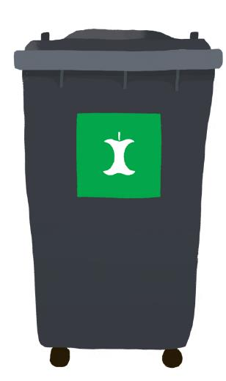
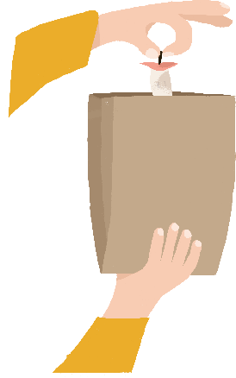
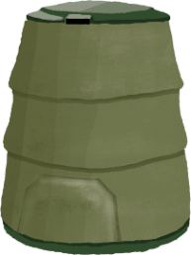
Biojäte
Notes:
Mitkä jätteet kuuluvat biojätteeseen? Ruoantähteet, hedelmien ja vihannesten kuoret, kahvin- ja teenporot, kuihtuneet kukat, talouspaperi ym. Sellainen jäte, joka maatuu ja jonka voisi laittaa kompostiin.
Mihin jäte viedään? Kodin omaan biojäteastiaan tai kompostiin.
Kierrätys: Stormossen valmistaa biojätteestä liikennekaasua ja puutarhamultaa.
Älä laita: Muovipusseja

Slide 11
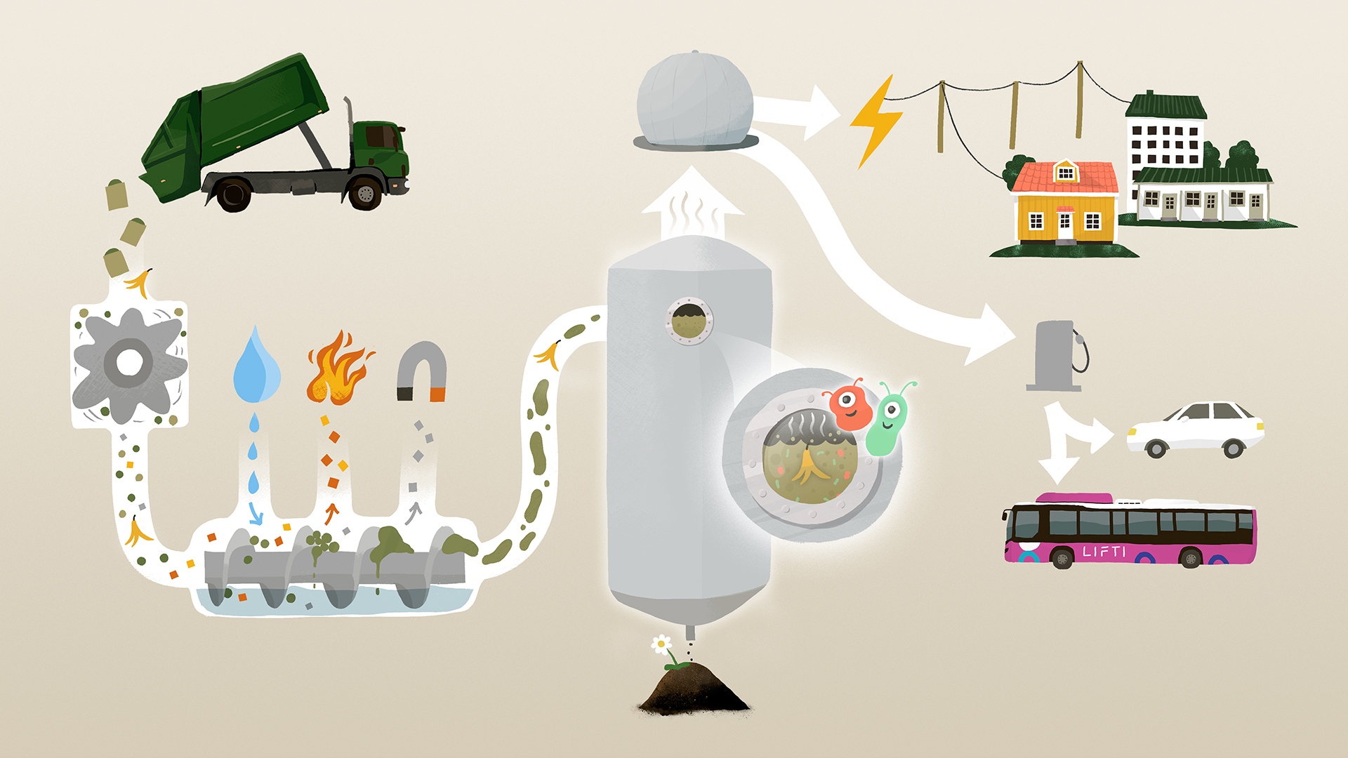
Video biokaasun valmistuksesta
Notes:
Jäteauto tyhjentää biojätteen Stormossenin vastaanottobunkkeriin. Ensin biojäte murskataan ja siihen lisätään vettä. Biojätemassa kulkeutuu kahden ruuvipuristimen läpi, jotka pusertavat biojätemassan ulos puristimen siivilän pienistä rei’istä. Muovit ja muut biojätteeseen kuulumattomat jätteet jäävät ruuveihin ja ne kuljetetaan Westenergyn laitokselle poltettavaksi. Mahdolliset metallit kerätään pois magneetin avulla ja viedään kierrätykseen.
Tämän jälkeen smoothieta muistuttava biojätemassa jatkaa bioreaktoriin, johon mahtuu 1,7 miljoonaa litraa. Reaktorissa bakteerit ja mikro-organismit hajottavat biojätettä hapettomassa tilassa. Prosessia kutsutaan mädättämiseksi. Biojäte viipyy reaktorissa n. kolme viikkoa ja mädättämisen seurauksena syntyy biokaasua. Raaka biokaasu sisältää n. 60 % metaania ja 40 % hiilidioksidia ja sitä voi käyttää sähkön ja lämmön tuotantoon.
Jotta biokaasua voisi käyttää kulkuvälineissä se pitää ”puhdistaa” poistamalla kaasusta ylimääräinen hiilidioksidi. Kun metaanipitoisuus on n. 98 % henkilöautot, kuorma-autot, jäteautot ja Vaasan kaupungin 23 bussia voivat tankata biokaasua.
Jäljelle jäävä mädätysjäämä otetaan ulos reaktorin pohjasta, siihen sekoitetaan puuhaketta ja se laitetaan pihalle kompostoitumaan pitkulaisiin kasoihin. Siellä ne valmistuvat n. kymmenessä kuukaudessa käyttökelpoiseksi puutarhamullaksi. Näin tärkeät ravinteet kuten typpi ja fosfori saadaan kiertoon.

Slide 12
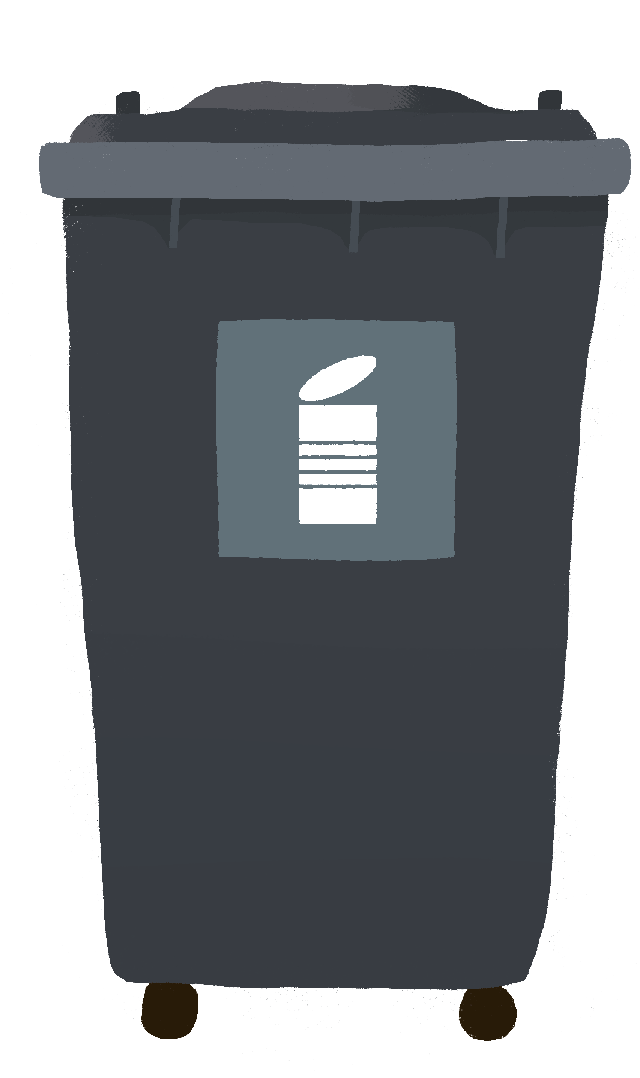
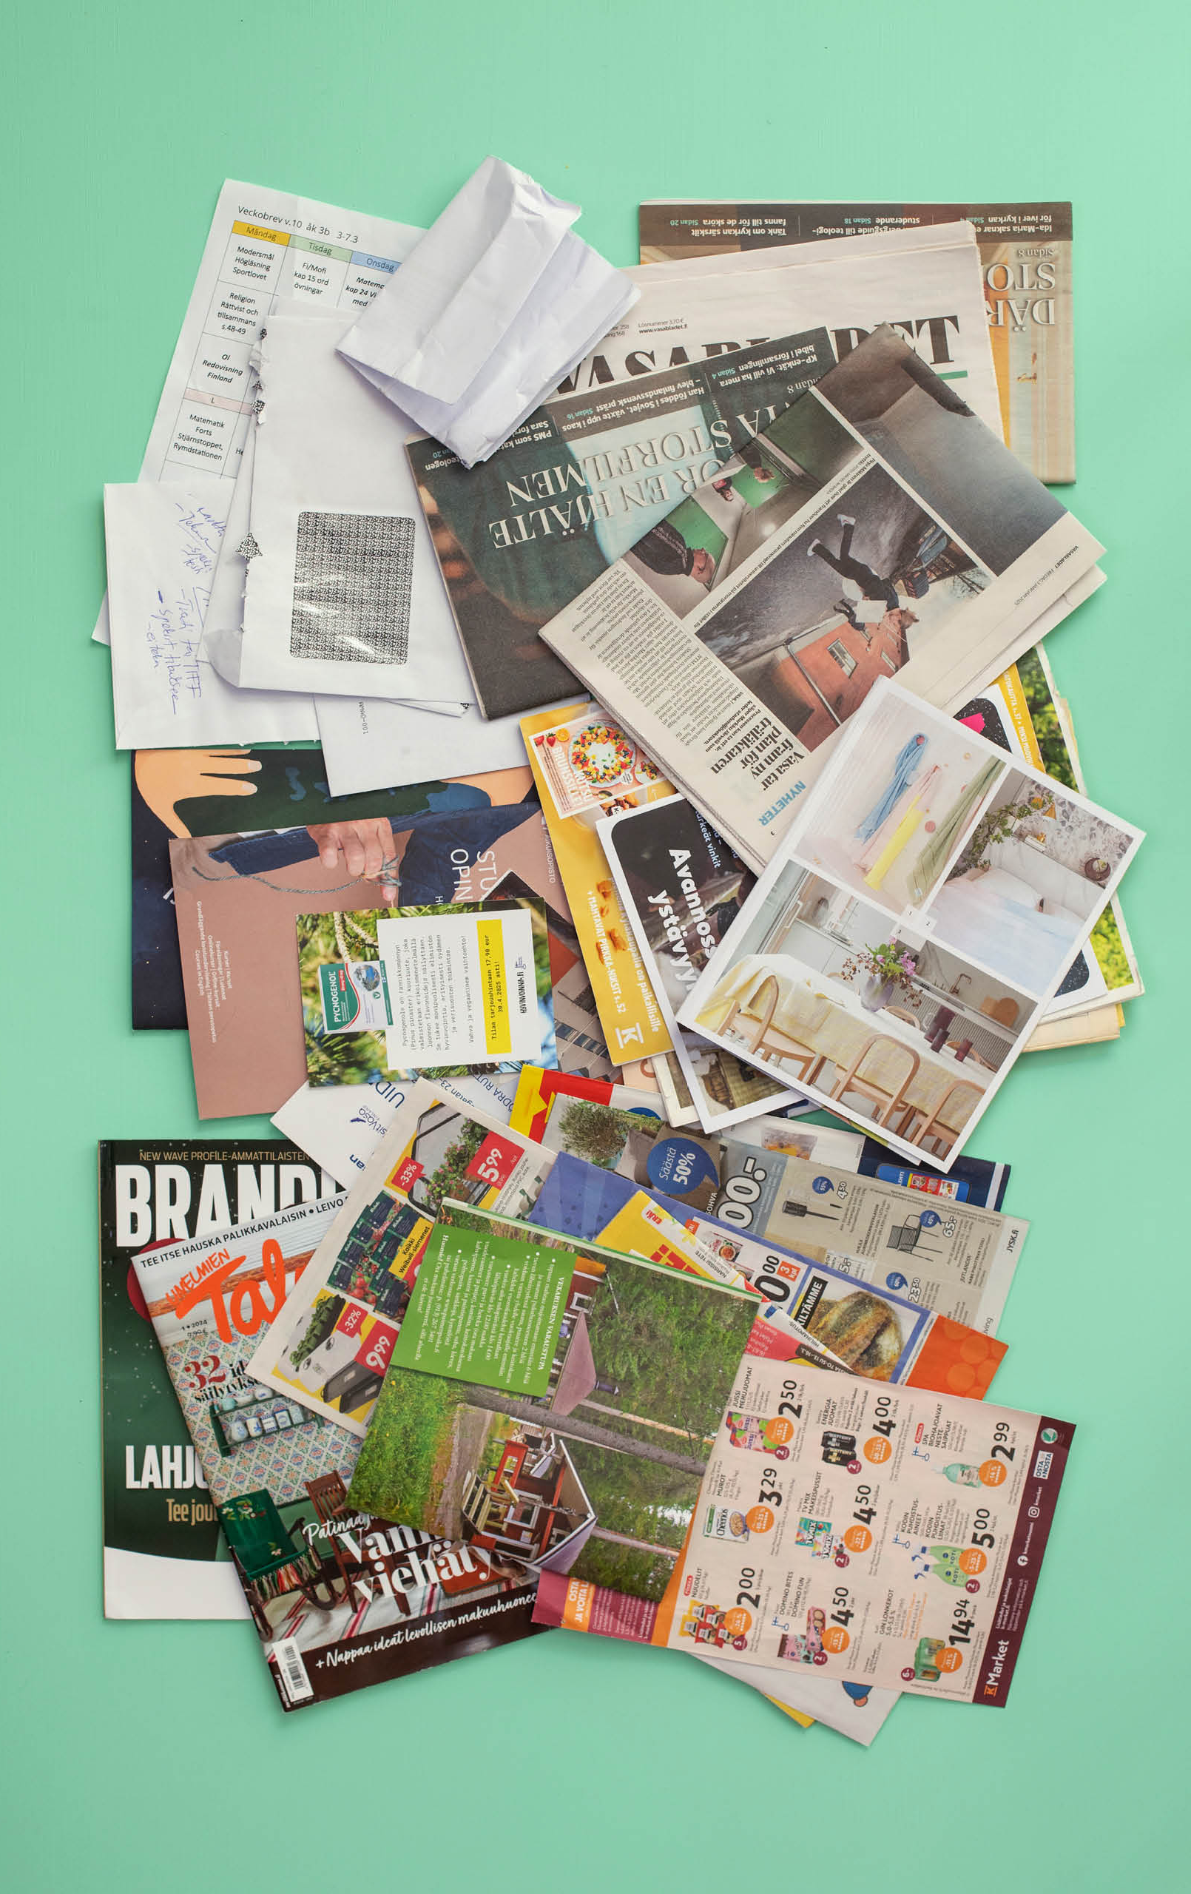

Paperi
Paperia voi kierrättää 5-7 kertaa
Notes:
Mitkä jätteet kuuluvat paperinkeräykseen? Sellainen paperi, mitä tulee postiluukusta, esim. sanomalehdet, mainoslehtiset, kirjekuoret ja aikakauslehdet.
Mihin jäte viedään? Ekopisteelle tai kodin omaan paperinkeräysastiaan.
Kierrätys: Paperista tehdään uusia paperituotteita, kuten sanomalehtiä ja wc-paperia
Älä laita: Pahvia, kartonkia tai lahjapaperia.

Slide 13
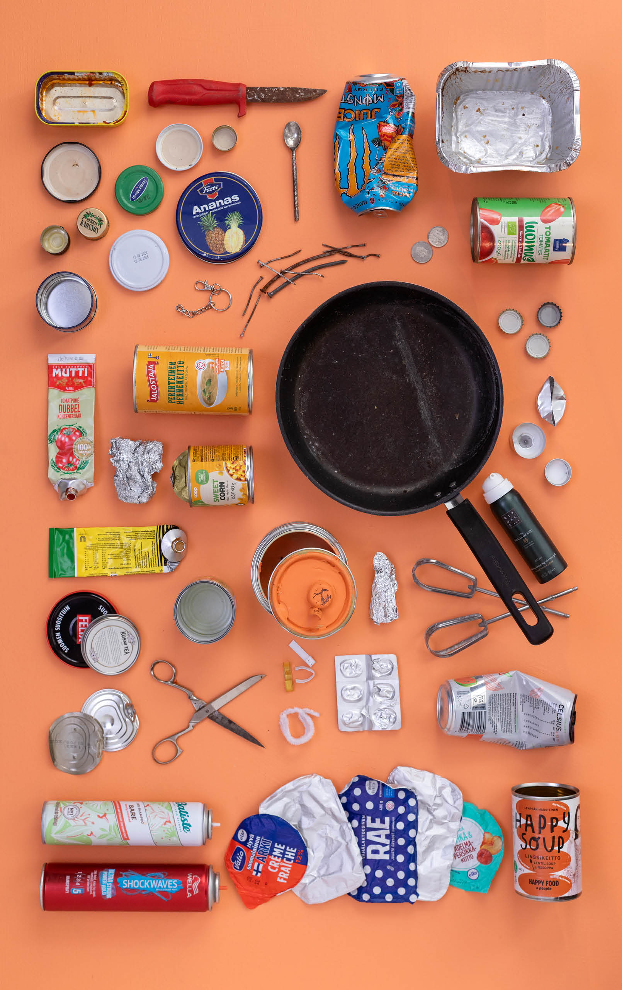
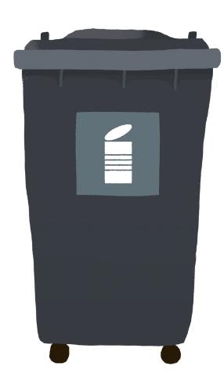
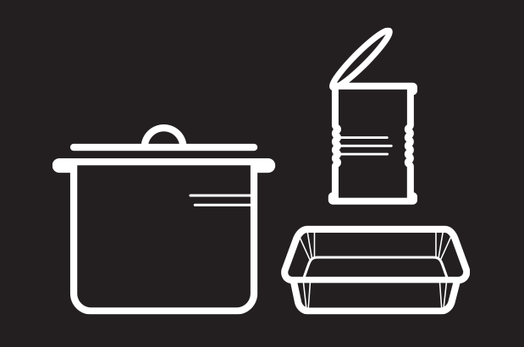
Metalli
Metallin kierrättäminen säästää suuria määriä energiaa ja sitä voi kierrättää loputtomiin!
Notes:
Mitkä jätteet kuuluvat metallinkeräykseen? Kaikki metalliesineet ja esineet, jotka pääasiassa koostuvat metallista.
Mihin jäte viedään? Ekopisteelle tai kodin omaan metallinkeräysastiaan.
Kierrätys: Kierrätetystä metallista tehdään uusia teollisuuden metallituotteita, esim. polkupyörän runkoja. Metallia voi kierrättää vaikka kuinka monta kertaa.
Älä laita: Metallipakkauksia, joissa on vielä sisältöä, esim. vaarallista jätettä, elektroniikkaa

Slide 14
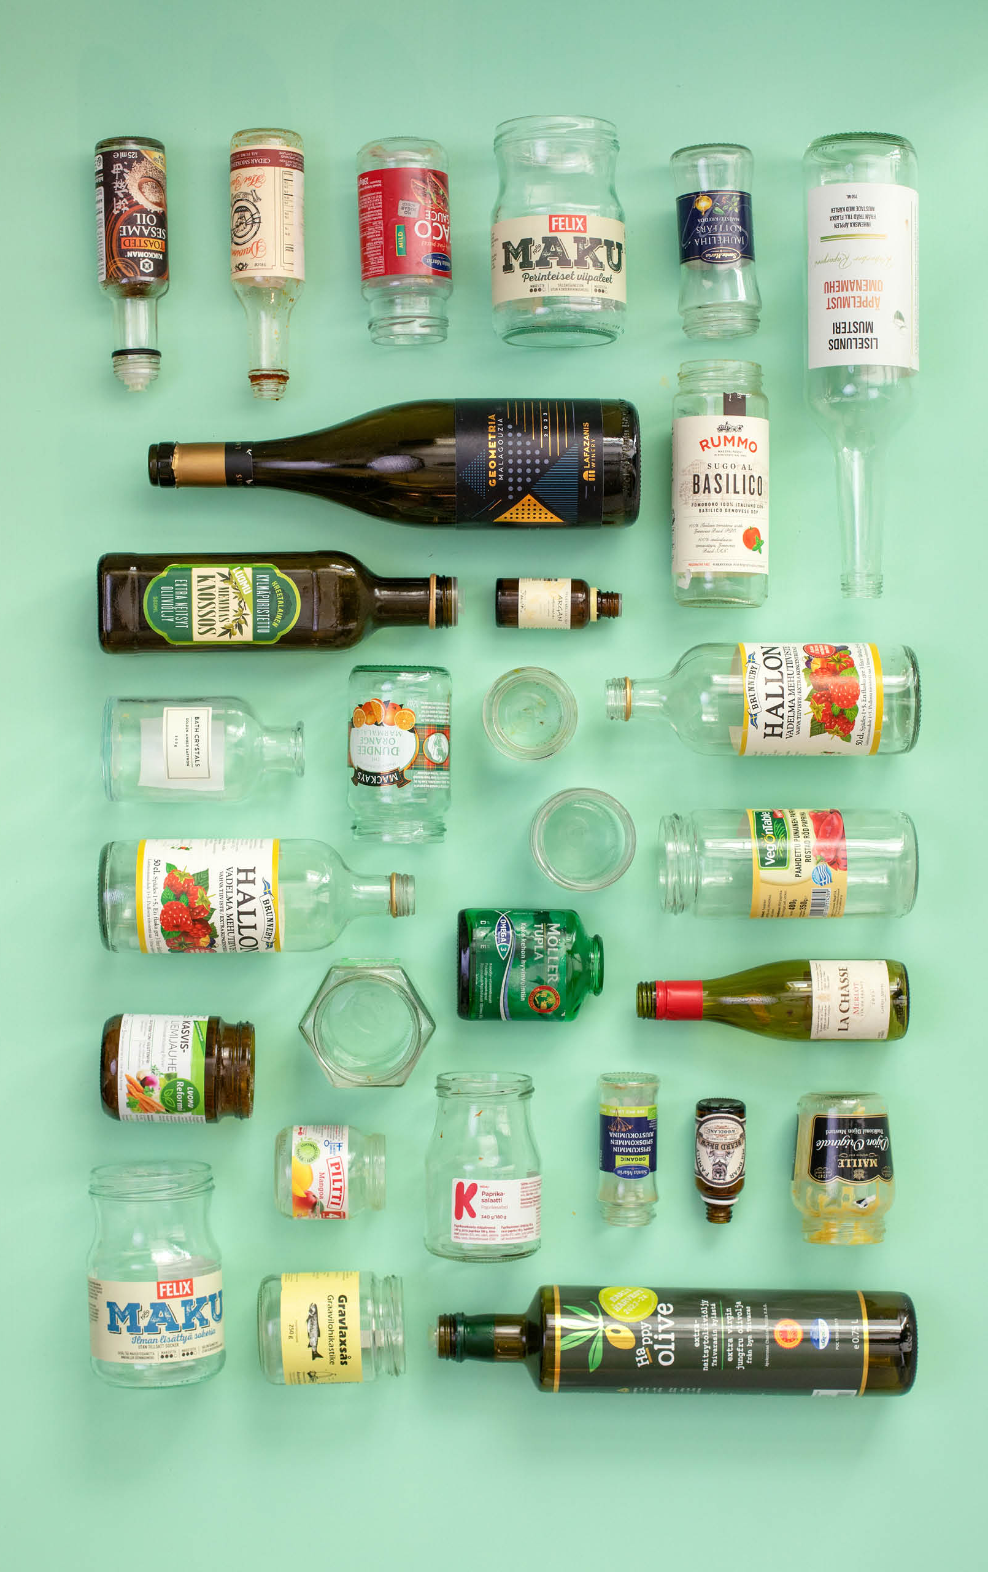
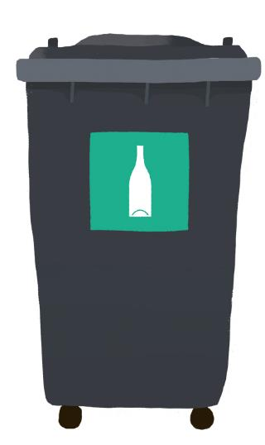
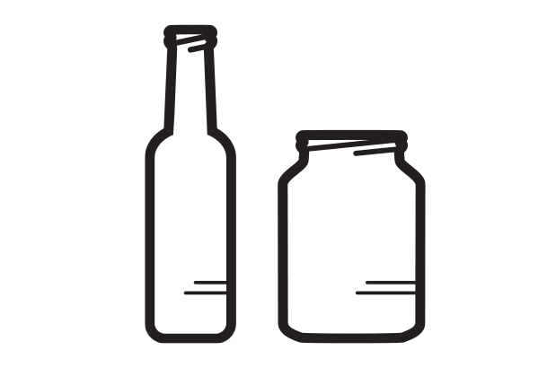
Lasipakkaukset
Vain lasipurkit ja lasipullot!
Voi kierrättää loputtomiin!
Notes:
Mitkä jätteet kuuluvat lasinkeräykseen? Pantittomat, tyhjät lasipullot ja -purkit
Mihin jäte viedään? Ekopisteelle tai kodin omaan lasinkeräysastiaan.
Kierrätys: Lasista tehdään uusia lasipurkkeja ja –pulloja.
Älä laita: Lasiesineitä, kuten juomalaseja, peililasia, ikkunalasia, posliinia yms.

Slide 15

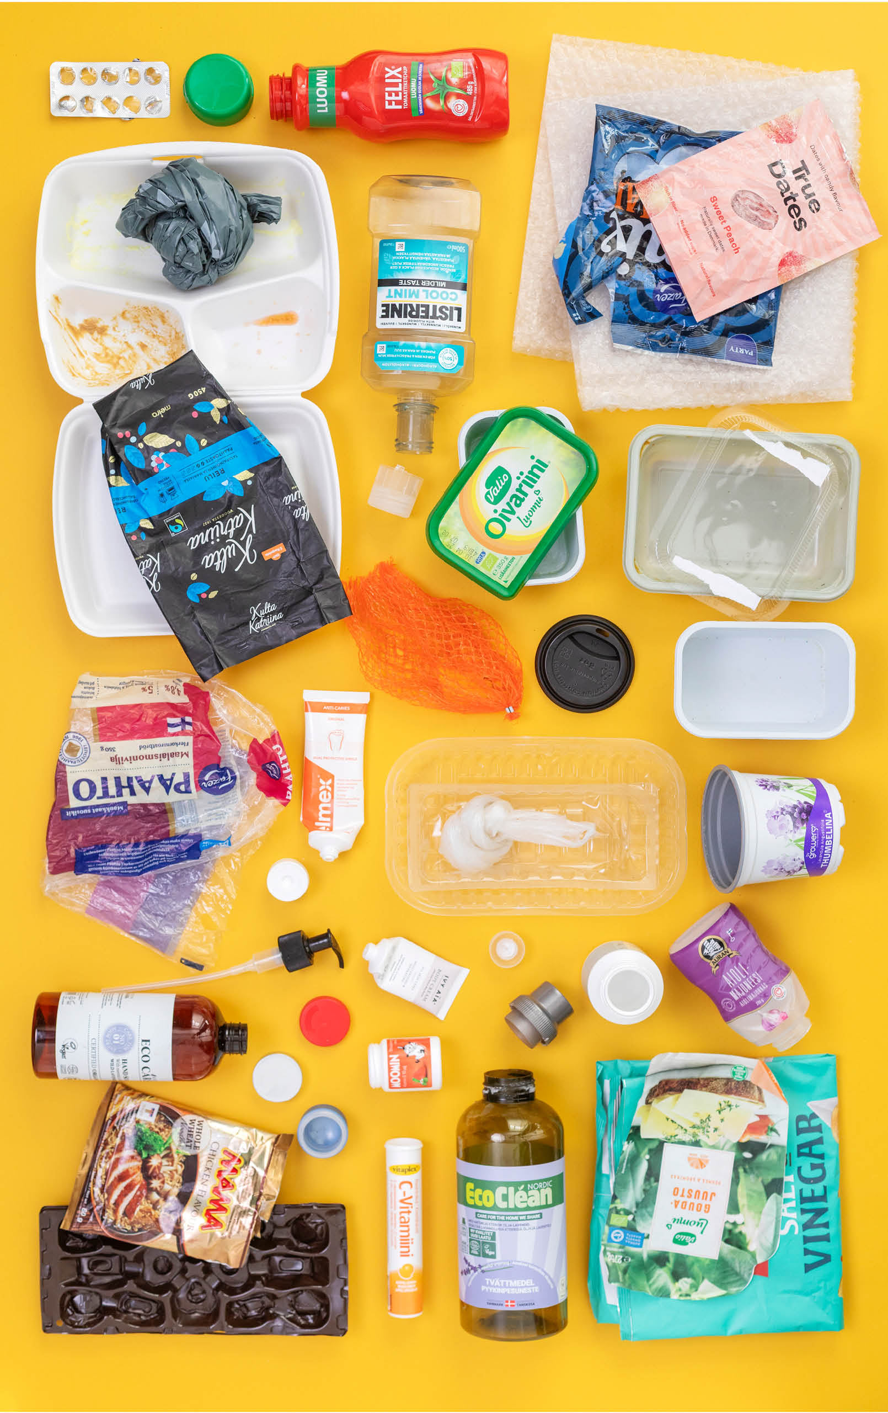
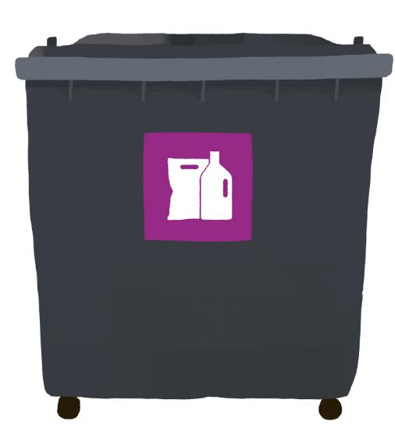
Muovipakkaukset
Säännöt:
  Onko se pääasiassa muovia?
  Onko se pakkaus?
  Onko se tyhjä?
Korkit, kannet ja kelmut erikseen
Notes:
Mitkä jätteet kuuluvat muovinkeräykseen? Tyhjät muovipakkaukset. Pakkaus on myytävän tuotteen pakkaamiseen tarkoitettu rasia, kääre, pussi tms. Ei tarvitse huuhdella tai pestä.
Mihin jäte viedään? Useimmilla Rinki-ekopisteillä kerätään muovia
Kierrätys: Muovista valmistetaan mm. siivoustarvikkeita, rakennusmateriaalia sekä muovipusseja ja jätesäkkejä.
Älä laita: Muovituotteita, jotka eivät ole pakkauksia kuten hammasharjoja, muovileluja, pakasterasioita. Ne ovat sekajätettä.

Slide 16
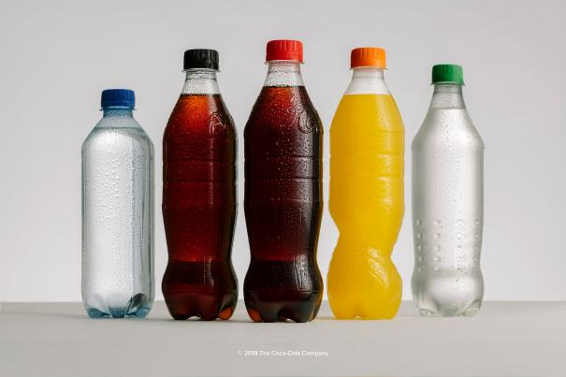
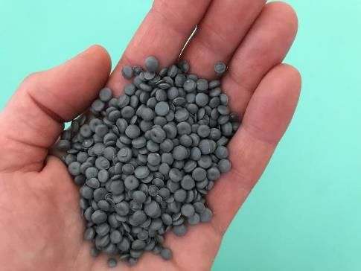
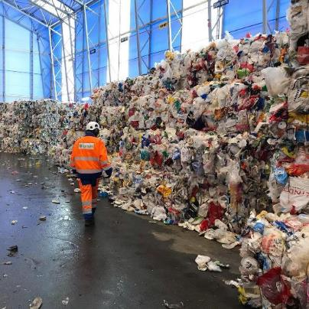
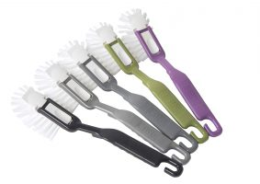
Muovin kierrätys
Oletko nähnyt muita kierrätysmuovista valmistettuja tuotteita?
Kuva: Sini-tuote
Notes:
Kierrätysmuovista valmistetaan mm. muovipusseja ja jätesäkkejä sekä erilaisia käyttötavaroita ja rakennustarvikkeita. Panttipullosysteemi on olemassa juuri siksi, että materiaali päätyisi kiertoon. Yli 90 % panttipulloista ja -tölkeistä palautetaan kierrätykseen
Pantflaskor och –burkar finns för att materialet ska komma tillbaka till återvinningen. Över 90 % av panten cirkulerar.

Slide 17
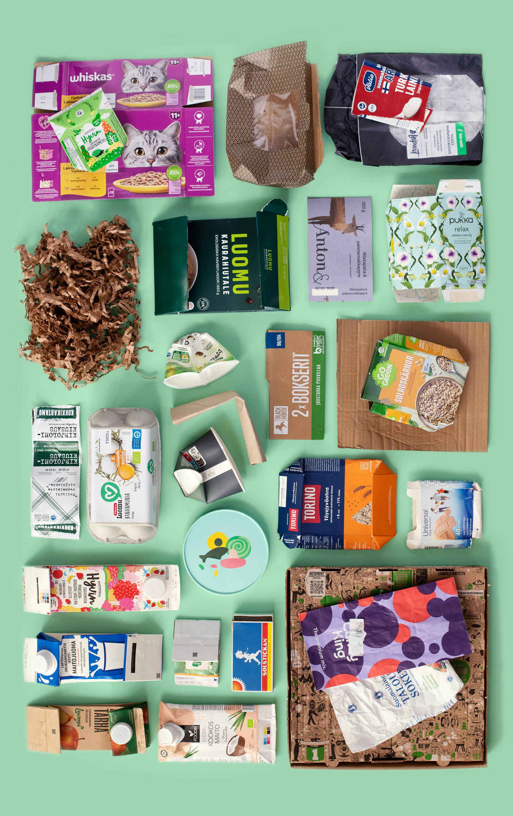
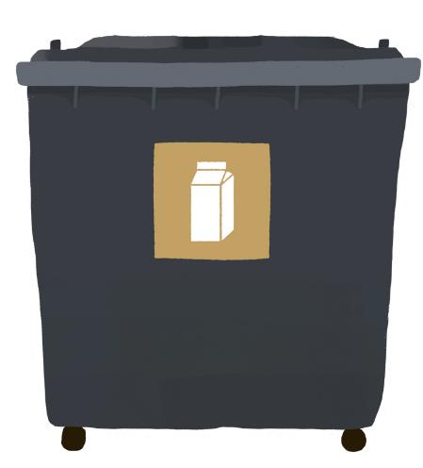
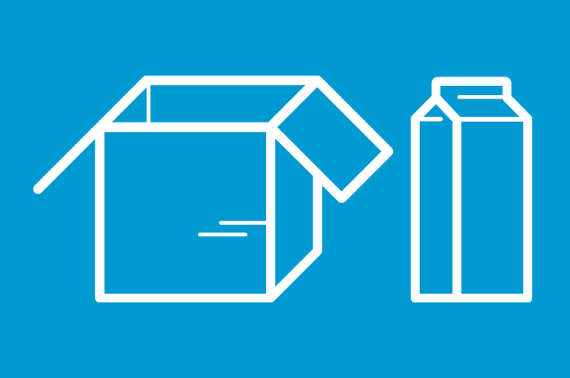
Kartonkipakkaukset
Herää pahvi!
Litistä kartongit!
Notes:
Mitkä jätteet kuuluvat kartonginkeräykseen? Tyhjät ja litistetyt kartonkipakkaukset. Ei tarvitse huuhdella tai pestä.
Mihin jäte viedään? Ringin ekopisteelle tai kodin omaan kartonginkeräysastiaan.
Kierrätys: Kartongista tehdään uusia kartonkituotteita.
Älä laita: Ruokaa sisältäviä pakkauksia

Slide 18
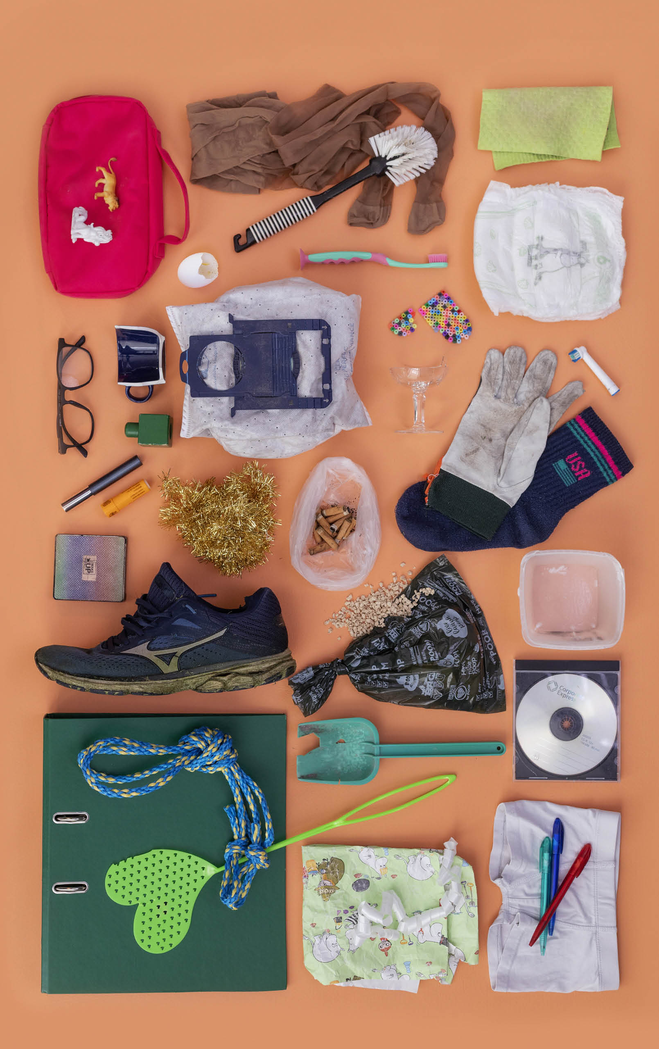
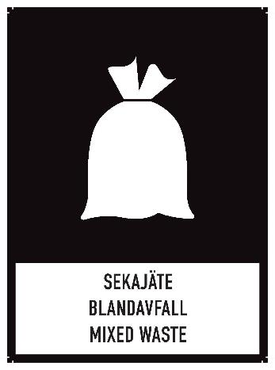
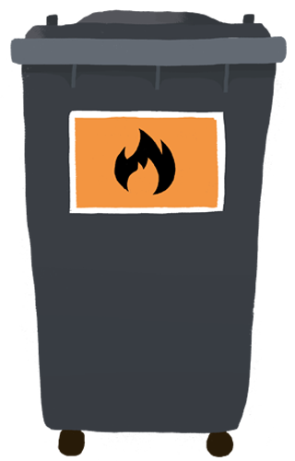
Sekajäte (=poltettava jäte)
Notes:
Mitkä jätteet kuuluvat sekajätteeseen? Sellaiset jätteet, jotka eivät sovellu kierrätykseen.
Mihin jäte viedään? Oman kodin sekajäteastiaan.
Kierrätys: Kierrätetään energiana. Westenergyn energianjalostuslaitos muuttaa jätteet sähköksi ja kaukolämmöksi.
Älä laita: Vaarallista jätettä tai sähkölaitteita (viedään hyötykäyttöasemalle)

Slide 19
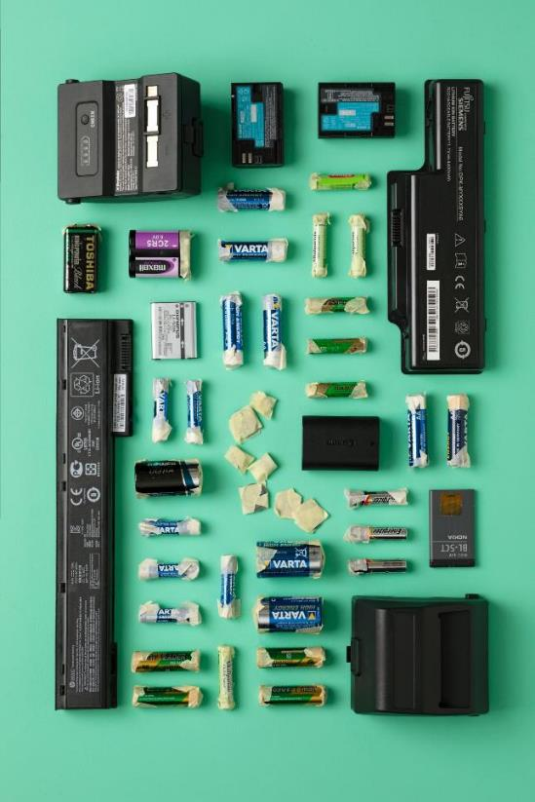
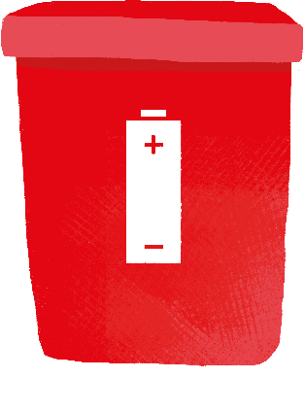

Paristot
Teippaa navat!
Tietoa paristonkierrätyksestä
Notes:
Mitkä jätteet kuuluvat paristojen keräykseen? Kaikki paristot ja pienakut
Mihin jäte viedään? Ekopisteelle tai oman pihan paristonkeräysastiaan. Paristoja kerätään myös kaikissa niitä myyvissä kaupoissa.
Kierrätys: Metallit kierrätetään ja tiettyjä aineita käytetään maatalouden lannoitteena.
Älä laita: Sähkö- ja elektroniikkatavaraa (viedään hyötykäyttöasemalle)
TÄRKEÄÄ! Teippaa navat oikosulun ja tulipalon ehkäisemiseksi. Paristot ovat vaarallista jätettä, joten ne tulee aina lajitella erikseen.

Slide 20
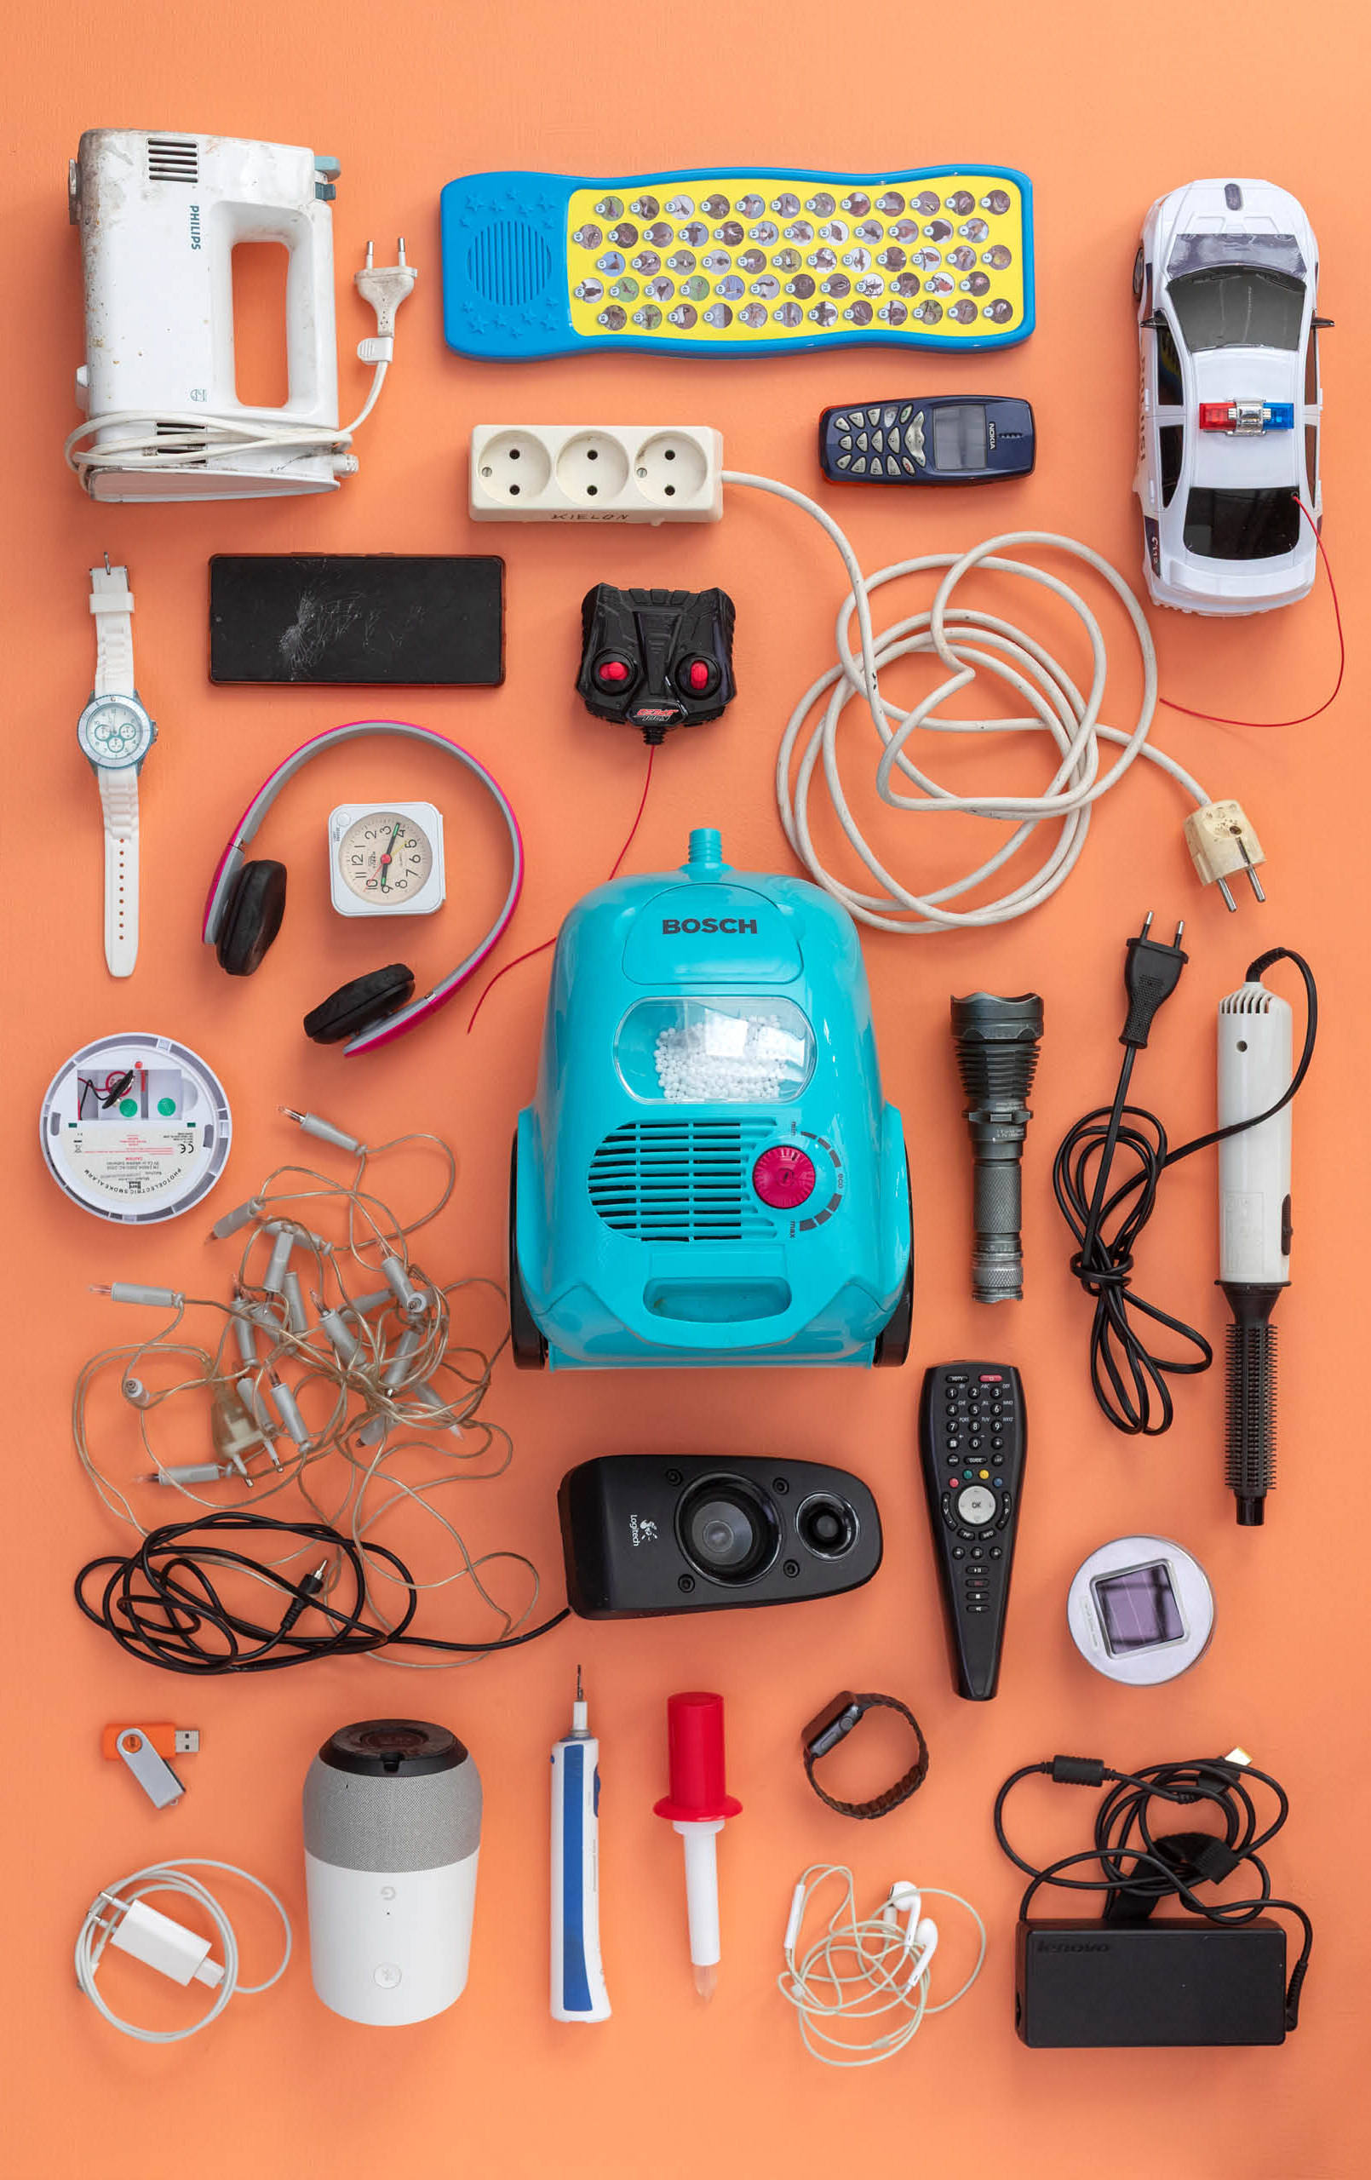
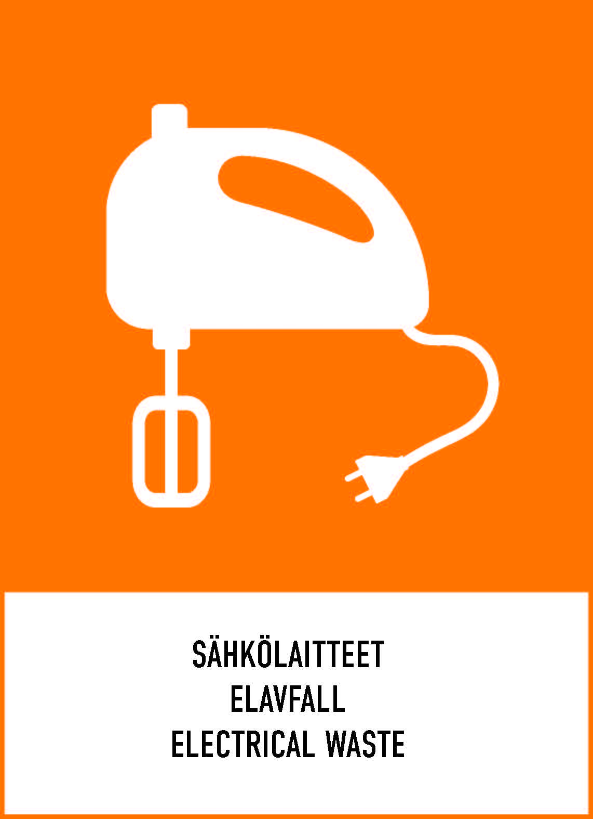
Sähkö- ja elektroniikkalaitteet
Kuinka monta vanhaa puhelinta teiltä löytyy kotoa?
Kuinka monta erilaista laturia teillä on kotona?
Notes:
Mitkä jätteet kuuluvat SER-keräykseen? KAIKKI laitteet jotka ovat vaatineet verkkovirtaa, pariston, akun tai aurinkoenergiaa toimiakseen. Myös led-lamput
Mihin jäte viedään? Hyötykäyttöasemalle tai elektroniikkaa myyviin kauppoihin.
Kierrätys: Suurin osa laitteesta voidaan kierrättää joko komponenttina tai materiaalina.
Älä laita: Paristoja ja akkuja

Slide 21
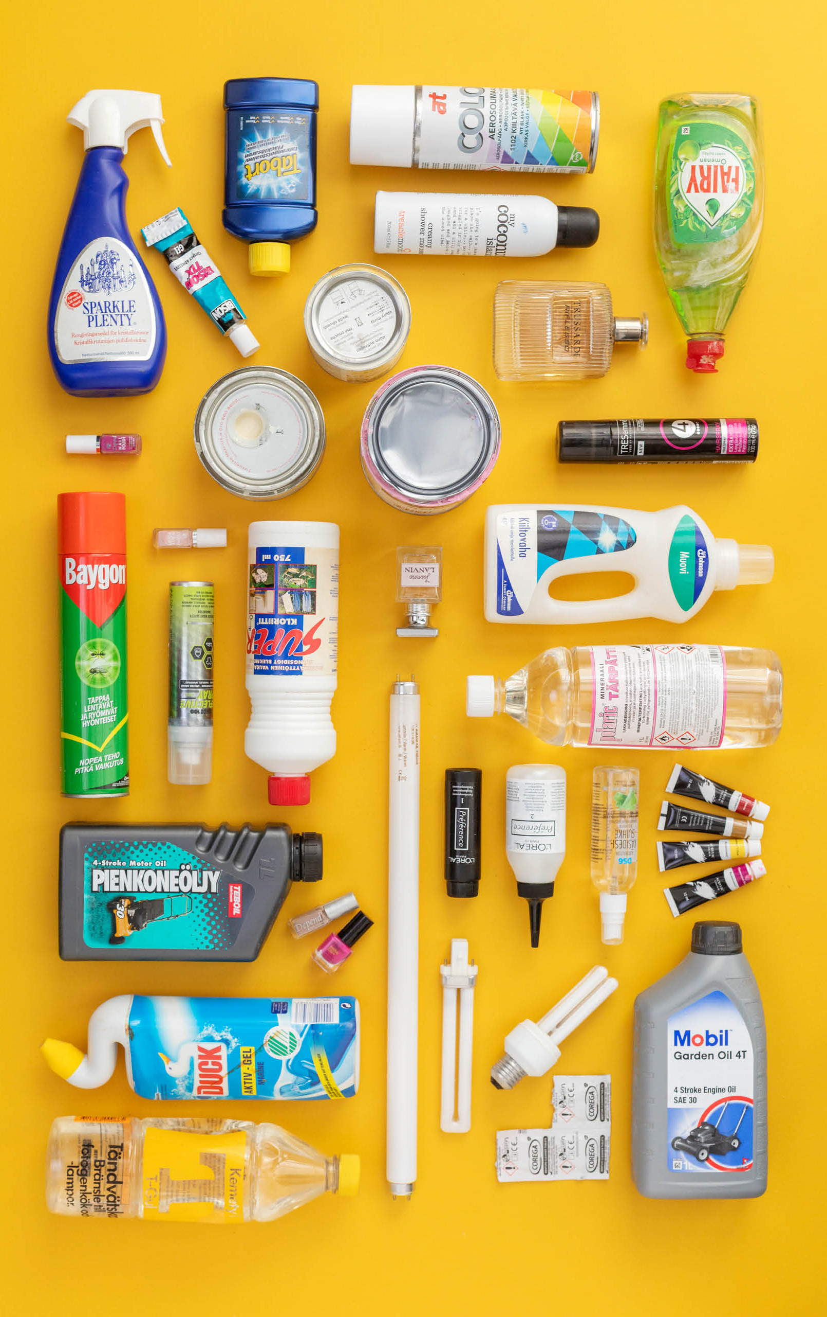

Vaarallinen jäte
Haitallista luonnolle tai terveydelle
Säilytä alkuperäisessä pakkauksessa ja vie hyötykäyttöasemalle!
Notes:
Mitkä jätteet kuuluvat vaarallisen jätteen keräykseen? Mm. Jäteöljyt, liuottimet, maalit, liimat, lakat (myös kynsilakka), aerosolipakkaukset, esim. deodorantti, hiuslakka, emäksiset ja happamat pesuaineet, uudenvuodentinat, loisteputket ja energiansäästölamput, elohopeakuumemittarit
Mihin jäte viedään? Hyötykäyttöasemalle
Kierrätys: Vaarallisen jätteet käsitellään NG Nordicin laitoksessa Riihimäellä
Älä laita: Tyhjät astiat, esim. ponnekaasupullot ja maalipurkit voi lajitella pakkausmateriaalin mukaan, eli metalliin
TÄRKEÄÄ! Älä sekoita vaarallisia jätteitä keskenään! HUOM! Vanhentuneet lääkkeet viedään apteekkiin.

Slide 22
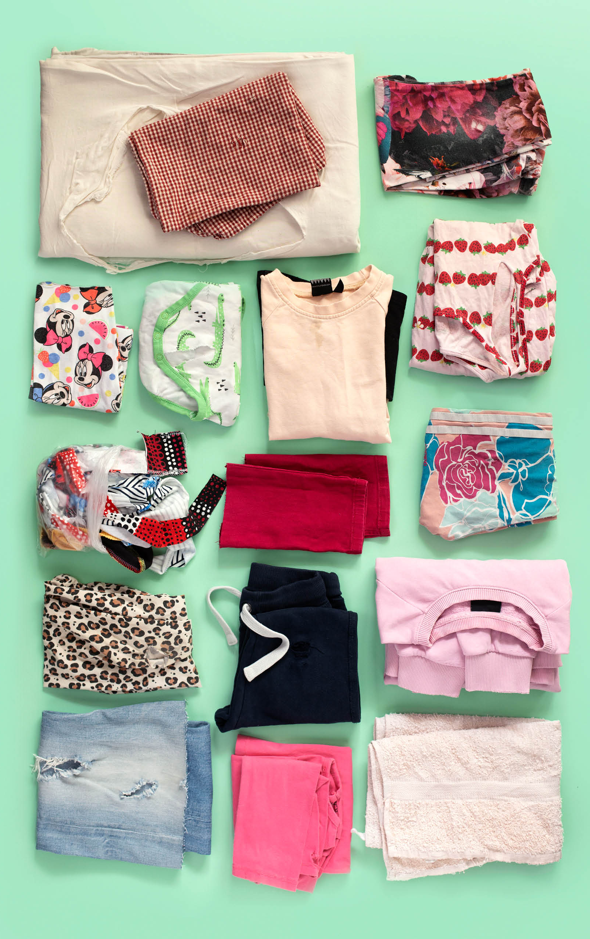

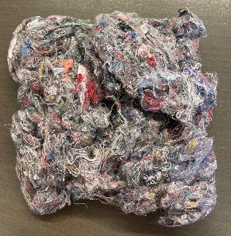
Poistotekstiili
Notes:
Mitkä jätteet kuuluvat poistotekstiilin keräykseen? Puhtaat, kuivat käyttökelvottomat vaatteet ja kodin tekstiilit
Älä laita: Alusvaatteet, sukat, sukkahousut, tyynyt, peitot, pehmusteet, pehmoeläimet, matot, laukut, vyöt, kengät, sadevaatteet, voimakkaasti haisevat, homeiset, märät tai öljyiset tekstiilit –> kuuluvat sekajätteeseen
Mihin viedään? Hyötykäyttöasemalle
Kierrätys: Tekstiileistä tehdään tekstiilikuitua, josta voidaan valmistaa uusia tekstiilituotteita.

Slide 23
Mielenkiintoisia videoita
Zombiakkuvideo 1 – yhteistyössä Hydraulic press channel
Zombiakkuvideo 2
Muovin matka – muovipakkauksesta uusiomuovituotteeksi
Paristojen kierrätys
Paristoista arvokkaita raaka-aineita ja lannoitetta
Kiertotalous arjessa
Elisan kierrätyssankarit, puhelimen kierrätys ;) (15 min)
Stormossenin youtube-kanavalta löydät lisää mielenkiintoisia videoita

Slide 24
Kertaus ja tietovisa
Kuinka paljon jätettä jokainen suomalainen tuottaa vuodessa?
Millä keinoilla voi itse vähentää jätteen määrää?
Mitä biojätteelle tapahtuu Stormossenilla?
  Mitä mädätysprosessissa tapahtuu?
  Mistä biokaasu koostuu?
4. Mainitse muutama tuote, jotka luokitellaan vaaralliseksi jätteeksi. Miksi vaarallinen jäte tulee kerätä erikseen?
5. Minkälaiset sähkölaitteet kelpaavat kierrätykseen?
Notes:
Vastaukset:
466 kg
Ostamalla vähemmän, välttämällä kertakäyttötuotteita, korjaamalla, lainaamalla, hankkimalla uudelleenkäytettyä
Biojäte mädätetään ja siitä valmistetaan liikennekaasua ja kompostimultaa
Biojäte mädätetään hapettomassa tilassa, jolloin bakteerit ja mikrobit hajottavat orgaanista jätettä ja siitä syntyy metaania.
Raaka biokaasu sisältää n. 60 % metaania ja 40 % hiilidioksidia. Liikennekaasussa, josta on puhdistettu hiilidioksidi, metaanipitoisuus on n. 98 %.
4. Esim. jäteöljy, pesuaineet, kynsilakka, hiuslakka, maali. Vaarallinen jäte voi aiheuttaa vaaraa ympäristölle tai terveydelle ja niitä saa käsitellä vain niille suunnitellussa laitoksessa.
5. Kaikki sähkö- ja elektroniikkalaitteet

Slide 25
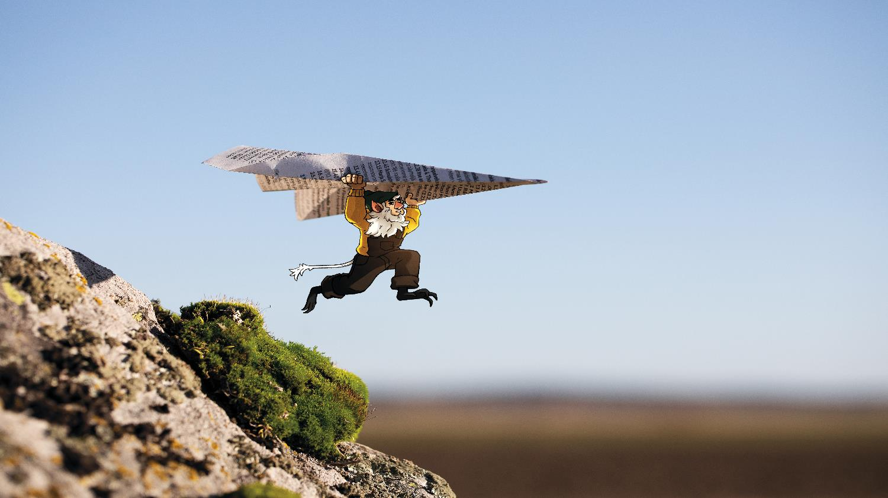



@Stormossen
Seuraa meitä somessa!
Koska sillä on väliä.
www.stormossen.fi

